Slide 1

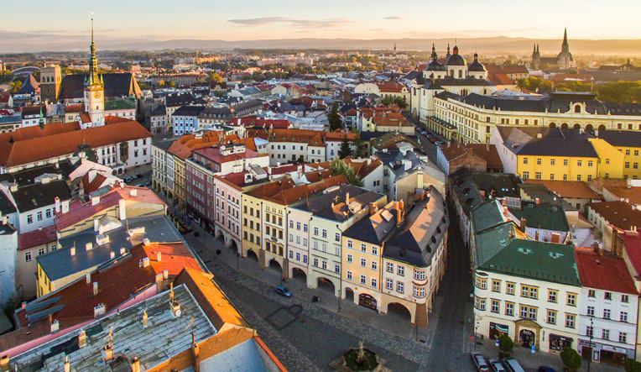
Statutární město Olomouc

Slide 2
Spolupráce v oblasti hospodářského rozvoje
Statutární město Olomouc spolupracuje s odbornými institucemi/organizacemi s cílem podporovat hospodářský rozvoj, podnikatelské aktivity a inovační potenciál na území města Olomouce.
V roce 2024 mj. finančně podpořilo činnost následujících partnerských subjektů:
Okresní hospodářská komora Olomouc (300 tis. Kč),
Inovační centrum Olomouckého kraje (300 tis. Kč),
Vědeckotechnický park Univerzity Palackého v Olomouci (125 tis. Kč),
Asociace soukromého zemědělství okresu Olomouc (125 tis. Kč).
Aktivity jednotlivých stakeholderů napomáhají naplňovat cíle Strategického plánu rozvoje města Olomouce (zejména cíl 1.4 Aktivně spolupracovat s profesními a odbornými partnery, investory a místními podnikateli při zajišťování rozvojových projektů a cíl 1.5 Podporovat inovace a kulturně kreativní průmysly).

Slide 3
Hlavní aktivity spolupráce
Okresní hospodářská komora (OHK Olomouc):
realizace poradenských, informačních, vzdělávacích či právních činností včetně zajištění koordinační a networkingové role (např. akce Olomoucké dopravní fórum, Networking pro ženy, Networking pro muže, HR klub, Investiční či Byznys večery),
zjišťování problémů a potřeb podnikatelských subjektů v rámci setkávání vedení města se zástupci podnikatelské veřejnosti, formou návštěv olomouckých firem či realizací šetření Průzkumu podnikatelského prostředí mezi firmami,
propagace a zavádění CSR (společenské odpovědnosti firem) do praxe,
pořádání každoroční konference Smart region zaměřené na strategický rozvoj regionu s důrazem na "smart řešení" (smart cities, průmysl 4.0, start upy a digitalizace, kulturně kreativní odvětví a příklady dobré praxe),
navázání a následná realizace spolupráce školských institucí (ZŠ/MŠ) s podnikatelskými subjekty.

Slide 4
Hlavní aktivity spolupráce
Inovační centrum Olomouckého kraje:
rozvoj a spolupráce na projektech v oblasti kulturních a kreativních průmyslů (KKP):
(spolu)organizace nadregionálního festivalu Olomouc Design Days (https://www.olomoucdesigndays.cz/),
zapojení do Krajské inovační platformy pro KKP (např. snaha o vznik kreativního centra v Olomouci, spolupráce na konceptu Muzejní čtvrti…),
realizace aktivit v oblasti udržitelného rozvoje, zdraví a společenské odpovědnosti.
(spolu)organizace akce Hackathon 2024 – Když data promluví (https://hackathon.upol.cz/) s cílem navrhnout, vytvořit a prezentovat originální kreativní řešení v různých tematických oblastech (např. mobilita, bezpečnost, životní prostředí, udržitelnost, kultura,…) vedoucí ke zlepšení kvality života,
spolupráce na přípravě a rozvoji iniciativy OLIVIE (neboli Olomouc Healthy Living Region) a jednotlivých konkrétních projektů v tématech zdravého životního stylu.

Slide 5
Hlavní aktivity spolupráce
Vědeckotechnický park Univerzity Palackého v Olomouci:
pořádání odborných kurzů, přednášek, tematických workshopů, besed, konferencí, soutěží:
soutěž Podnikavá hlava o nejlepší podnikatelský nápad s následnou podporu vítězů na rozjezdu podnikání,
StartUP Day zaměřený na setkávání mezi firmami, začínajícími podnikateli, startupy, transferovými pracovišti a univerzitou,
konference o úspěšném podnikání UP Business Camp s řadou přednášek a workshopů úspěšných podnikatelů, nechybí ani networking a startupová soutěž.
podpora vzniku start-up a spin-off firem,
podpora mladých lidí a rozvoj nových talentů s cílem je seznámit se základy tvorby podnikatelského záměru, přípravou finančního plánu, analýzou trhu, atd.: výukový předmět Úvod do podnikání aneb Jak založit startupty.

Slide 6
Hlavní aktivity spolupráce
Asociace soukromého zemědělství okresu Olomouc (ASZ Olomouc):
realizace školení/seminářů/přednášek/workshopů zaměřených na odborná témata v oblasti lokálních/regionálních potravin a jejich zpracování, rodinného hospodaření, podnikání v zemědělství, vlivu zemědělské činnosti na životní prostředí, péče o krajinu, apod.,
spolupráce školských institucí a zemědělských subjektů v oblasti udržitelných forem/ekologického zemědělství formou edukace dětí či realizace exkurzí na farmy,
organizace či účast zástupců ASZ Olomouc na společenských akcích určených pro širokou veřejnost - Dožínky Olomouc, Flora Olomouc,…

Slide 7
Nový dotační titul
Poskytování finančních prostředků řešeno formou individuálních dotací. Od roku 2025 snaha o systémový přístup – vytvoření nového dotačního titulu Podpora hospodářského rozvoje a zvyšování konkurenceschopnosti města Olomouce,
Účelem (neinvestičního) programu je podpora zaměřená na:
poskytování kvalitních poradenských, informačních a vzdělávacích služeb podnikatelům,
organizaci setkávání a networkingových akcí za účelem navazování kontaktů, výměny zkušeností či získávání zpětné vazby s ohledem na potřeby firem a podnikatelů,
rozvoj nových talentů, podnikavosti a kreativity mladých lidí,
spolupráci podnikatelských subjektů se ZŠ a MŠ, a to zejména v rozvoji polytechnického vzdělávání, digitálních dovedností, finanční a ekonomické gramotnosti,
vznik a rozvoj start-up a spin-off firem, nebo
zavádění či rozvoj projektů a aktivit v oblasti společenské odpovědnosti, efektivního a udržitelného hospodaření, "smart řešení" a zdraví.

Slide 8
Investiční výdaje města Olomouce
Za roky 2018 – 2023 bylo proinvestováno celkem přes 3 mld. Kč.
KAPITÁLOVÉ VÝDAJE V LETECH 2018 – 2023 v mil. Kč:
V současné době je dokončena projekční příprava u 94 projektů v celkové hodnotě 3,061 mld. Kč.
 | 2018 | 2019 | 2020 | 2021 | 2022 | 2023 | CELKEM
Vlastní zdroje | 452,465 | 316,26 | 339,258 | 550,735 | 555,486 | 343,261 | 2 557,465
Dotace | 32,302 | 43,952 | 30,488 | 49,921 | 133,61 | 195,341 | 485,614
Kapitálové výdaje CELKEM | 484,767 | 360,212 | 369,746 | 600,656 | 689,096 | 538,602 | 3043,079
Velké opravy | 66,436 | 104,033 | 99,028 | 61,481 | 60,115 | 124,841 | 515,934

Slide 9
Děkujeme za pozornost
Mgr. Miroslav Žbánek, MPA
primátor statutárního města Olomouc

